Slide 1


TNXH 2
Ấn để đến trang sách
Chủ đề 5: Con người và sức khỏe
Bài 18
Cơ quan bài tiết nước tiểu
Phòng tránh bệnh sỏi thận
( Tiết 1)

Slide 2


Slide 3


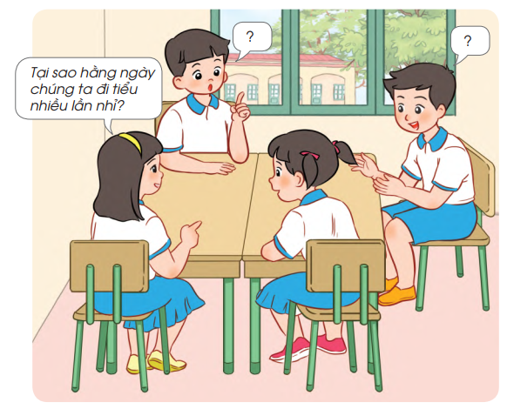
Hãy cùng nhau đặt câu hỏi để tìm hiểu về việc bài tiết nước tiểu?
Tại sao hằng ngày chúng ta đi tiểu nhiều lần?
Cơ quan nào trong cơ thể tạo thành nước tiểu?
Trong nước tiểu có gì?

Slide 4


Slide 5


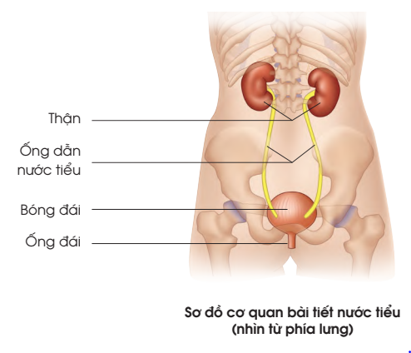
1. Xác định các bộ phận của cơ quan bài tiết nước tiểu
Quan sát “Sơ đồ cơ quan bài tiết nước tiểu” chỉ và nói tên từng bộ phận của cơ quan bài tiết nước tiểu?

Slide 6
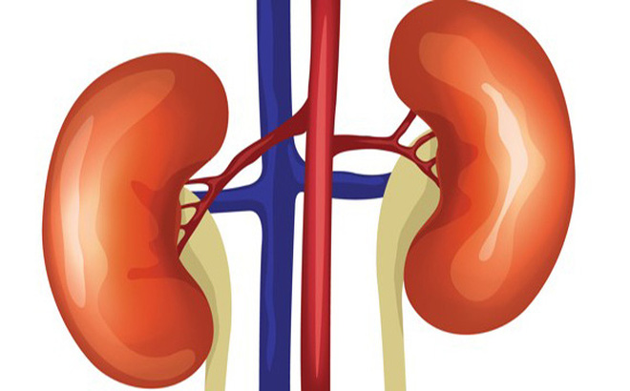

1. Xác định các bộ phận của cơ quan bài tiết nước tiểu
Em có nhận xét gì về hình dạng và vị trí của hai quả thận trên cơ thể?
Hình dạng: Thận có màu nâu nhạt, hình hạt đậu.
Hai quả thận đối xứng nhau qua cột sống.

Slide 7

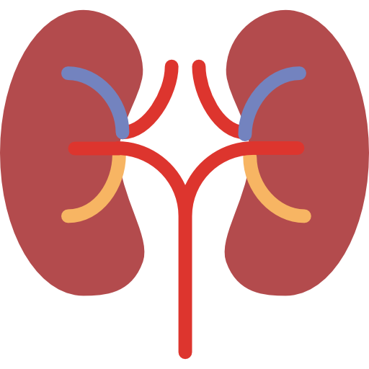

1. Xác định các bộ phận của cơ quan bài tiết nước tiểu
Em có biết?
Quả thận có hình dạng như hạt đậu. Hai quả thận nằm ở 2 bên cột sống. Hãy nhớ bảo vệ thận bằng cách giữ ấm lưng và không để lưng bị va đập mạnh.

Slide 8

1. Xác định các bộ phận của cơ quan bài tiết nước tiểu
Cơ quan bài tiết nước tiểu gồm 2 quả thận, hai ống dẫn nước tiểu, bóng đái và ống đái

Slide 9
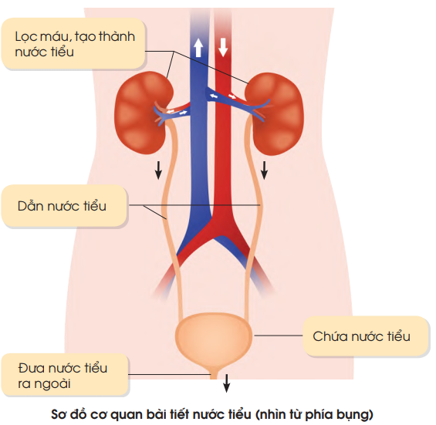
2. Chức năng các bộ phận của cơ quan bài tiết nước tiểu
Quan sát “Sơ đồ cơ quan bài tiết nước tiểu” chỉ và nói chức năng từng bộ phận của cơ quan bài tiết nước tiểu?
Cầu thận lọc máu và tạo thành nước tiểu - qua ống dẫn nước tiểu - tới bàng quang chứa nước tiểu - sau đó đưa nước tiểu ra ngoài.

Slide 10
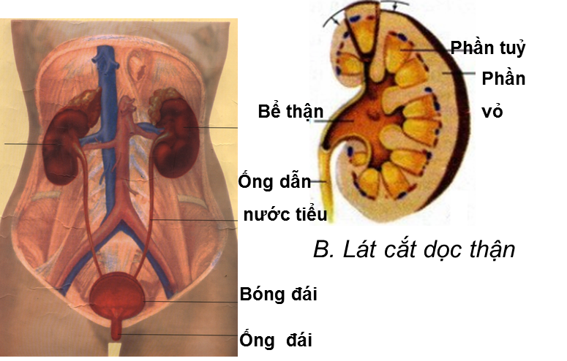
2. Chức năng các bộ phận của cơ quan bài tiết nước tiểu
Điều gì sẽ xảy ra với cơ thể nếu cơ quan bài tiết ngừng hoạt động?
Nếu cơ quan bài tiết ngừng hoạt động, thận sẽ bị tổn thương và lâu về sau sẽ bị hư thận, con người sẽ chết.

Slide 11
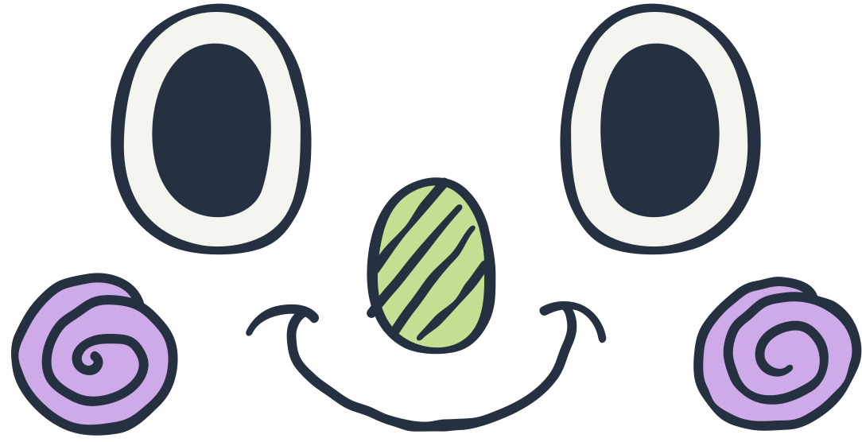


2. Chức năng các bộ phận của cơ quan bài tiết nước tiểu
Thận có chức năng lọc máu, loại bỏ các chất thừa, chất thải độc hại có trong máu và tạo thành nước tiểu. Nước tiểu được đưa xuống bóng đái qua ống dẫn nước tiểu, sau đó thải ngoài qua ống đái.

Slide 12


Slide 13




Doraemon và chiếc bánh rán
Những con chuột đáng ghét đang tìm cách ăn vụng bán rán của chú mèo máy Doraemon. Các em hãy ngăn cản chúng bằng cách trả lời các câu hỏi nhé.

Slide 14
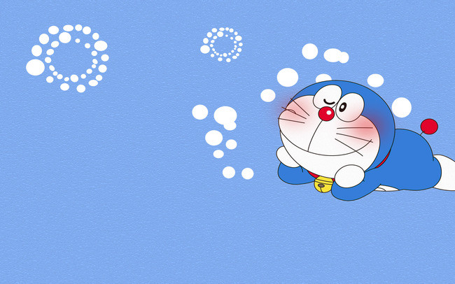


Chọn đáp án đúng nhất về chức năng của ống dẫn nước tiểu?
A. Lọc máu tạo thành nước tiểu
B. Chứa nước tiểu
C. Đưa nước tiểu ra ngoài
D. Dẫn nước tiểu
Notes:
GV click vào các khung đáp án để kiểm tra đúng/sai

Slide 15
Bóng đái có chức năng gì?
A. Lọc máu tạo thành nước tiểu
B. Dẫn nước tiểu
D. Đưa nước tiểu ra ngoài
C. Chứa nước tiểu
Notes:
GV click vào các khung đáp án để kiểm tra đúng/sai

Slide 16
Ống đái có chức năng gì?
A. Lọc máu tạo thành nước tiểu
B. Dẫn nước tiểu
D. Đưa nước tiểu ra ngoài
C. Chứa nước tiểu
Notes:
GV click vào các khung đáp án để kiểm tra đúng/sai

Slide 17



HƯỚNG DẪN VỀ NHÀ
1
Hoàn thành vở bài tập
Chuẩn bị bài 18: Cơ quan bài tiết nước tiểu. Phòng tránh bệnh sỏi thận (Tiết 2)
2

Slide 18


Slide 19



Để kết nối cộng đồng giáo viên và nhận thêm nhiều tài liệu giảng dạy,
mời quý thầy cô tham gia Group Facebook
theo đường link:
Hoc10 – Đồng hành cùng giáo viên tiểu học
Hoặc truy cập qua QR code

